Slide 1
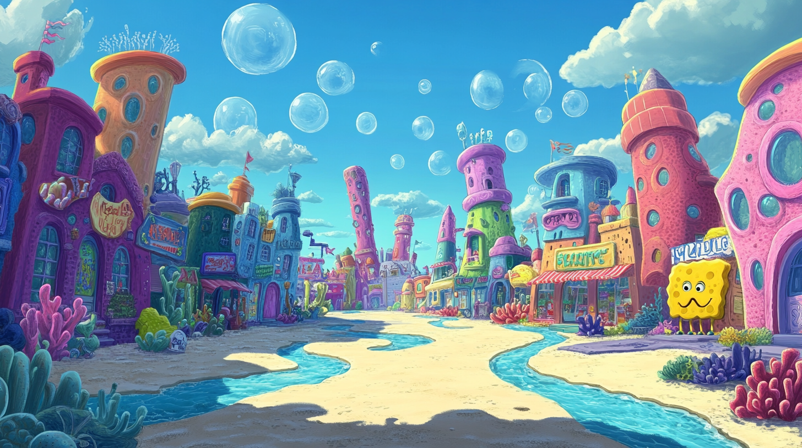









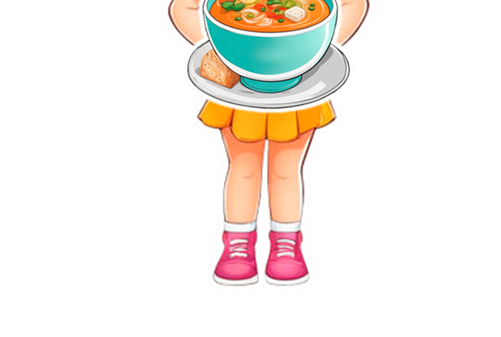
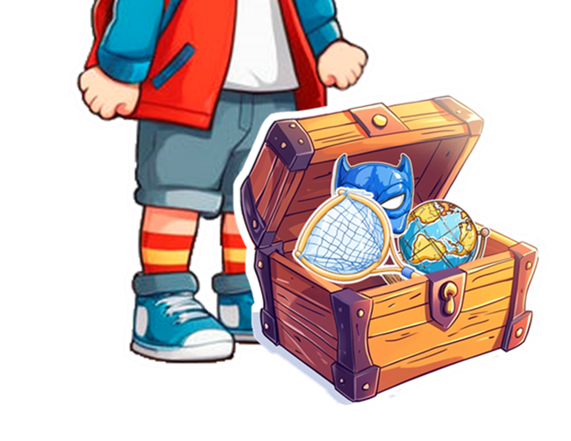

Света сварила вкусный суп.
Сэм нашёл старый сундук.
В суп Света
добавила мясо.
В сундуке старый сачок.
Света налила суп с мясом в миску.
За сачком синяя маска.
Очень вкусный суп сварила Света!
На самом дне сундука старый глобус!

